Slide 1
Лабораторная работа №2
Павлова Варвара НПИбд-01-21

Slide 2
Цель
Получение практических навыков работы в консоли с атрибутами файлов, закрепление теоретических основ дискреционного разграничения доступа в современных системах с открытым кодом на базе ОС Linux.

Slide 3








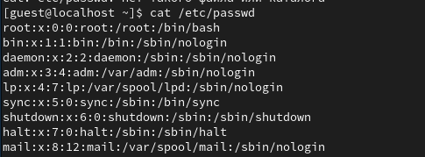


Slide 4
Вывод
В ходе выполнения данной лабораторной работы я получила практические навыки работы в консоли с атрибутами файлов, закрепила теоретические основы дискреционного разграничения доступа в современных системах с открытым кодом на базе ОС Linux.

